Slide 1
BRICKLINK STUDIO
Seshan brothers

Slide 2
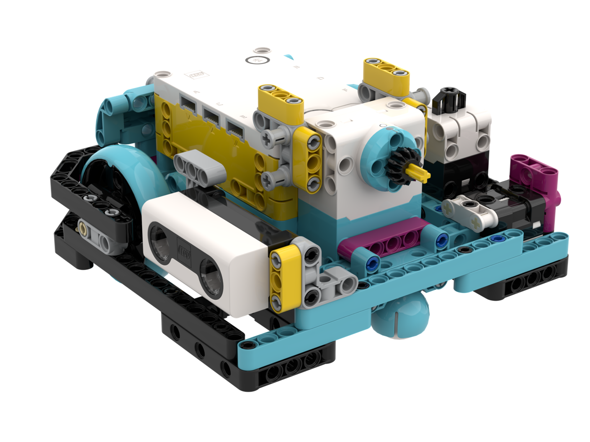
De ce să creezi un CAD pentru robotul vostru fll?
Droid Bot IV made in Studio 2.0
Să reușești să realizezi un design dinainte de a-l realiza fizic sau să reușești să documentezi design-ul poate fi de ajutor.
Puteți acum să realizați un design al unui robot SPIKE Prime sau Robot Inventor utilizând Bricklink’s Studio
Studio vă lasă să creeați redări de înaltă calitate a robotului vostru.
Puteți folosi același sofware pentru a genera instrucțiuni de construcție.

Slide 3
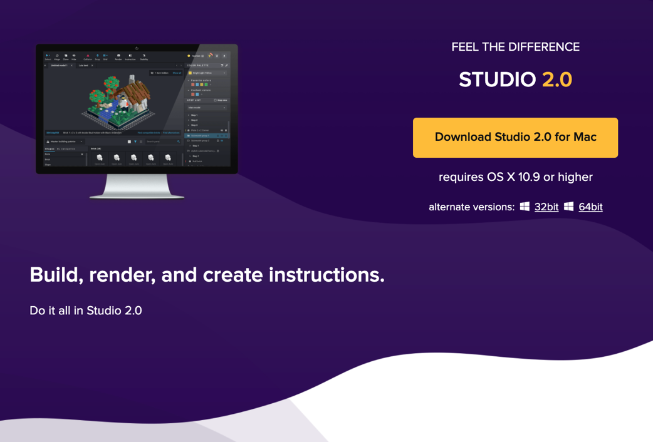
pasul1: descarcă și instalează software-ul
https://www.bricklink.com/v3/studio/download.page

Slide 4
pasul 2: Instalează pachetele de piese specifice
Mergeți la urmărorul drive și descărcați folder-ul CustomParts fie pentru SPIKE Prime sau MINDSTORMS 51515 (created by Philo Hurbain)
Acesta conține toate electronicile și noi elemente LEGO din ambele seturi
https://drive.google.com/open?id=17YU4BkiRdbmpHFgSegkDYvc21wq5MSJi. (SPIKE Prime)
https://drive.google.com/file/d/1OLbxe1C1tmb16furagnSViyj1EAitajc/view (MINDSTORMS 51515)
Dezarhivează conținutul și plasează-le în C:\Users\{your username}\AppData\Local\Stud.io
Piesele Spike Prime și/sau 51515 vor fi disponibile în Paleta Custom Parts din Studio.
For Mac installs:
Mergeți în directorul Home, apăsați pe Shift + Command + > pentru a vedea fișierele ascunse
Mergi la local/share/stud.io și dezarhivează fișierele legate de acel folder

Slide 5
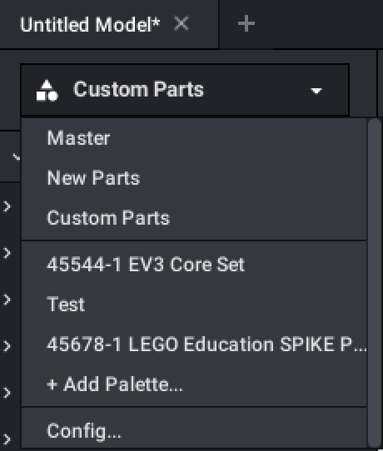
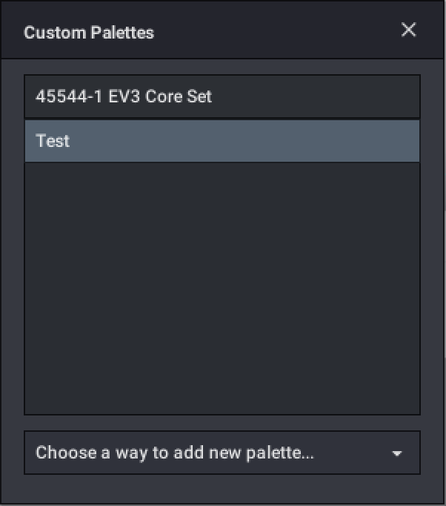
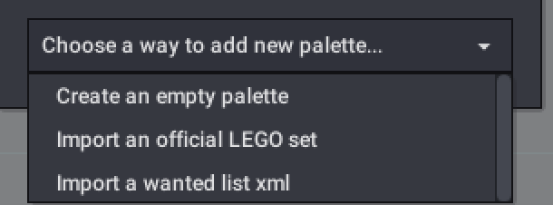
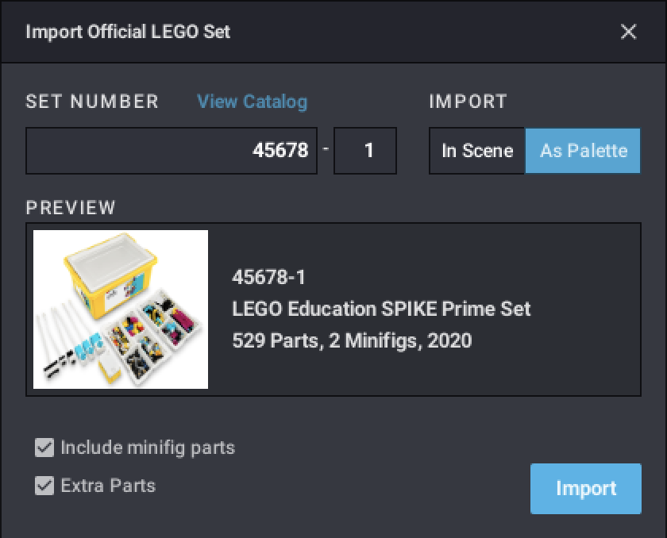
Pasul 2: metodă alternativă (*are uneori erori)
1. Selectează Config
2. From the Custom Parts menu, select
3. Alege adăugarea unei noi palete
4. Selectează import an official LEGO set
5. Tastează numărul setului (45678 și 45680)
6. Importă elementele
* Note: As of Dec 14, 2020 this method fails to import the SPIKE Prime electronics. Hopefully, Studio will fix this.

Slide 6
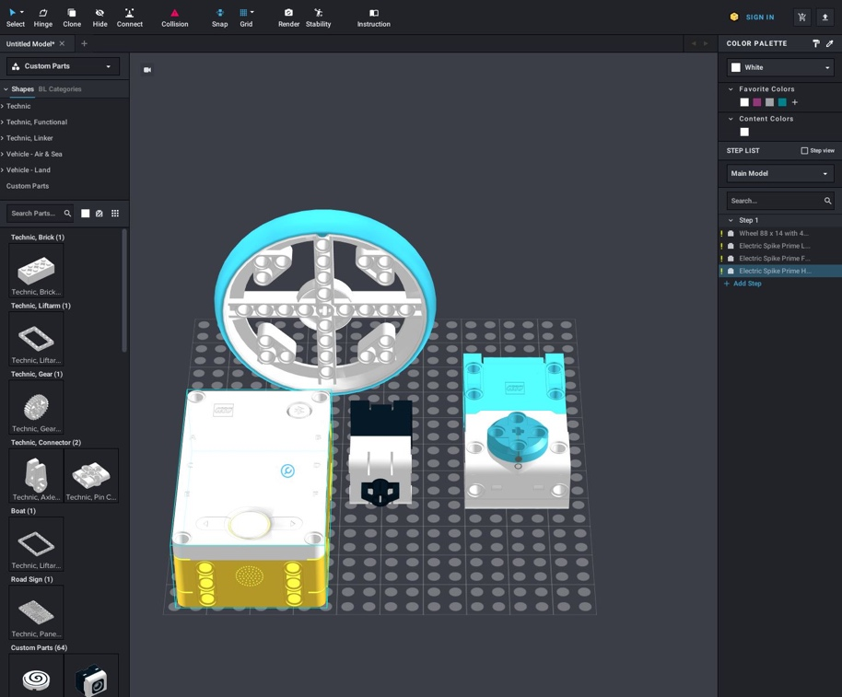
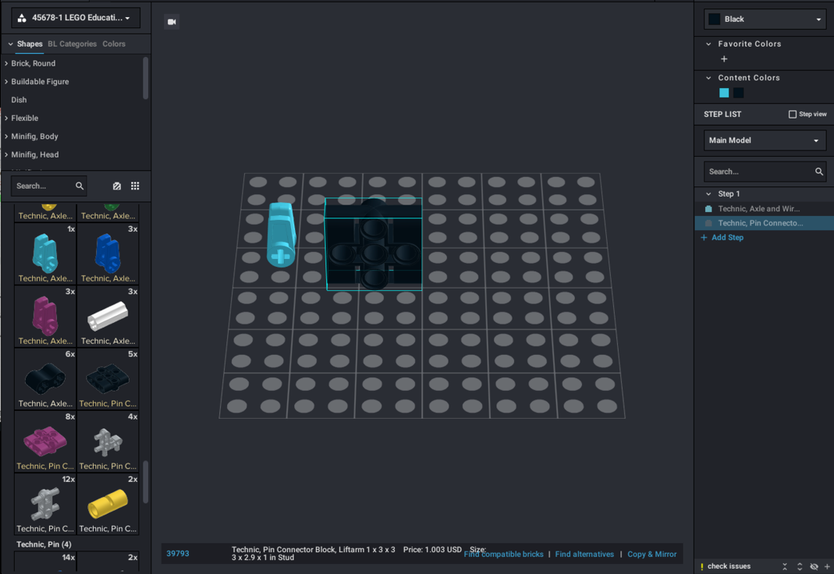
STEP 3: Utilizarea elementelor noi
Selectează piese din CUSTOM sau utilizează numărul setului sau numele setului pe care l-ai importat.
Piesele din acea colecție vor apărea mai jos.
Select Custom
Select Set Number
You can now drag SPIKE Prime components into the canvas and build with them just like any other part.

Slide 7
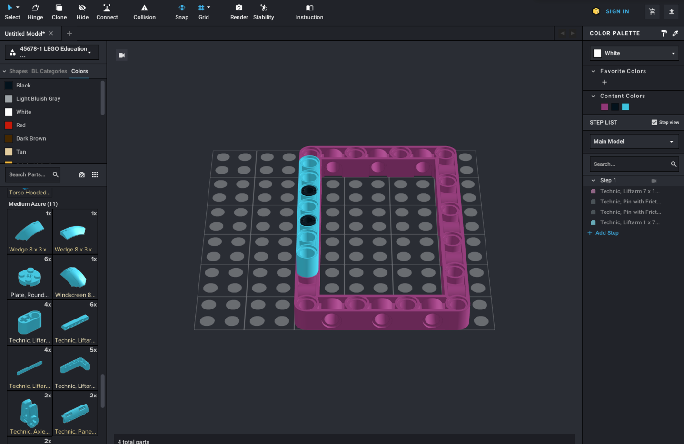
Sfaturi pentru utilizarea STUDIO 2.0
Enable Snap – seamănă mai mult cu LDD și e mai ușoară pentru începători
Importă seturile frecvent utilizate (e.g. EV3 45444 și SPIKE Prime 45678) în așa fel încât să aveți piesele de bază fără a fi nevoie să căutați numele sau numerele.
Schimbarea culorilor utilizarea unei palete de culori
Adăugați pași pe măsură ce înaintați. Dacă adăugați piesele într-o anumită ordine care să facă sens, este mai ușor să împarți pașii pentru a creea instrucțiuni de construcție

Slide 8

Sfaturi pentru construcțiile de bază
Trageți componentele din coloana din stânga pe planșa de lucru.
Pentru a roti un element, apasă pe element (va fi evidențiat), și apoi utilizează tastele cu săgeată pentru a schimba orientarea.
Dacă ai nevoie să schimbi unghiul unui element, utilizează Hinge tool.
Când dorești să conectezi two împreună, activează Snap tool piesele se vor îmbina corect dacă le aduceți aproape una de alta.

Slide 9
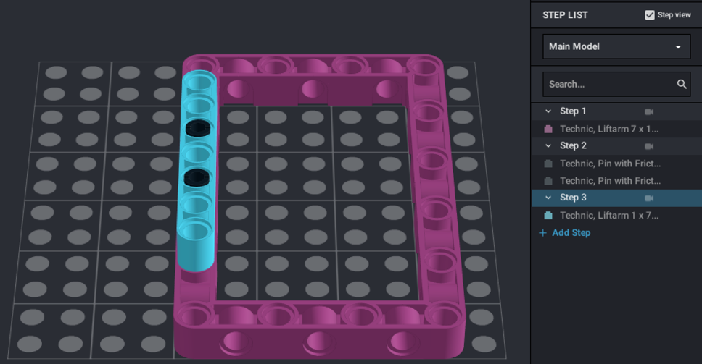
CREAția instrucțiunilor de bază
Pe măsură ce adaugi elemente, ele se vor atașa la pasul 1 pe coloana din dreapta.
Adaugă Pași noi și mută elementele pe măsură ce ai nevoie cu mouse-ul.
Dacă selectezi Step View, de fiecare dată când vei apăsa pe Step number, vei vedea doar elementele noi din acel pas.

Slide 10
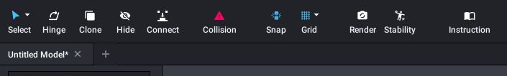
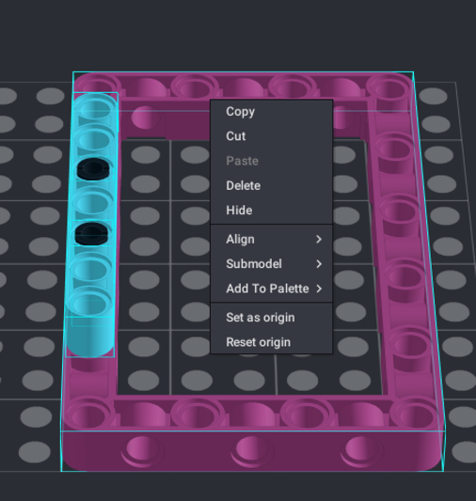
Crearea instrucțiunilor - continuare
Odată ce ai toate elementele din Steps, poți apăsa pe Instructions din bara de sus pentru a genera pașii și a genera PDF-ul
Dacă vrei să faci modele mai mici, submodele în interiorul unui model mai mare, evidențiază toate elementele pe care le dorești în submodel, click dreapta pentru a alege “submodel” Poți face acum pașii doar pentru acest submodel.

Slide 11
Credits
Această lecție a fost scrisă de Arvind și Sanjay Seshan
Check YouTube for more in depth Studio lessons
Mai multe lecții despre FIRST LEGO League sunt disponibile pe www.flltutorials.com
Această lecție a fost tradusă în limba romană de echipa FTC Rosophia #21455
This work is licensed under a Creative Commons Attribution-NonCommercial-ShareAlike 4.0 International License.

